Slide 1
Deltagelse i Internationale konkurrence WSC2024Lyon

Slide 2
Møde indhold
Danmark – Lyon
Afrejse Kastrup og Billund
Transport til ceremonier
Dage hvor dommer selv skal købe aftensmad
Program
Deltager – område – Bear og transport
Transport andre dage til Eurexpo
Lyon by – Eurexpo – Metro train
Dansk deltagelse og dansker hjørnet
Tøj
Pænt tøj
Diætplan
Reception 10 sept. dagen for åbningsceremonien
Adgang og sikkerhed
WhatsApp gruppe i Lyon.
Regler for deltagere og publikum under konkurrencerne.

Slide 3
Danmark - Lyon
Billetter for Competitor, Experts
Sendes på mail fra Ophelix
Vi rejser på en gruppe billet
Rejseleder på ud og hjemrejse - har listen over medrejsende i gruppen. Dette er vigtigt da det er en gruppe billet
Inkluderet er 23 kg bagage og 8 kg håndbagage
4 personer fra Jylland/Fyn der skal afrejse fra Kastrup som tilbydes en togbillet til Kastrup Lufthavn
Ankomst til Lyon
Efter vi har modtaget vores bagage er der sørgeret for en samlet transport fra Lyon Lufthavn til hotellet

Slide 4
Afrejse Kastrup

Slide 5
Afrejse Billund

Slide 6
Dage hvor dommer selv skal købe aftensmad

Slide 8
Deltager – område - Bear

Slide 9
Deltager hotel:

Slide 10
WSC2024Lyon Danske hoteller. Deltager hotel- Eurexpo

Slide 11
Lyon by – Eurexpo – Metro train

Slide 12
Dansk deltagelse og dansker hjørnet
Standen findes i Galerie 2, og standnummeret er 54. (Det fulde standnummer er G02E054). På alle konkurrencedage (onsdag-lørdag) vil du i åbningstiden kunne møde repræsentanter fra EuroSkills 2025 sekretariatet. Onsdag, torsdag og fredag kl. 13-14 vil du desuden kunne få en update på, hvordan det går alle vores landsholdsdeltagere.

Slide 13
Tøj

Slide 14
Pænt tøj

Slide 15
Diætplan

Slide 16
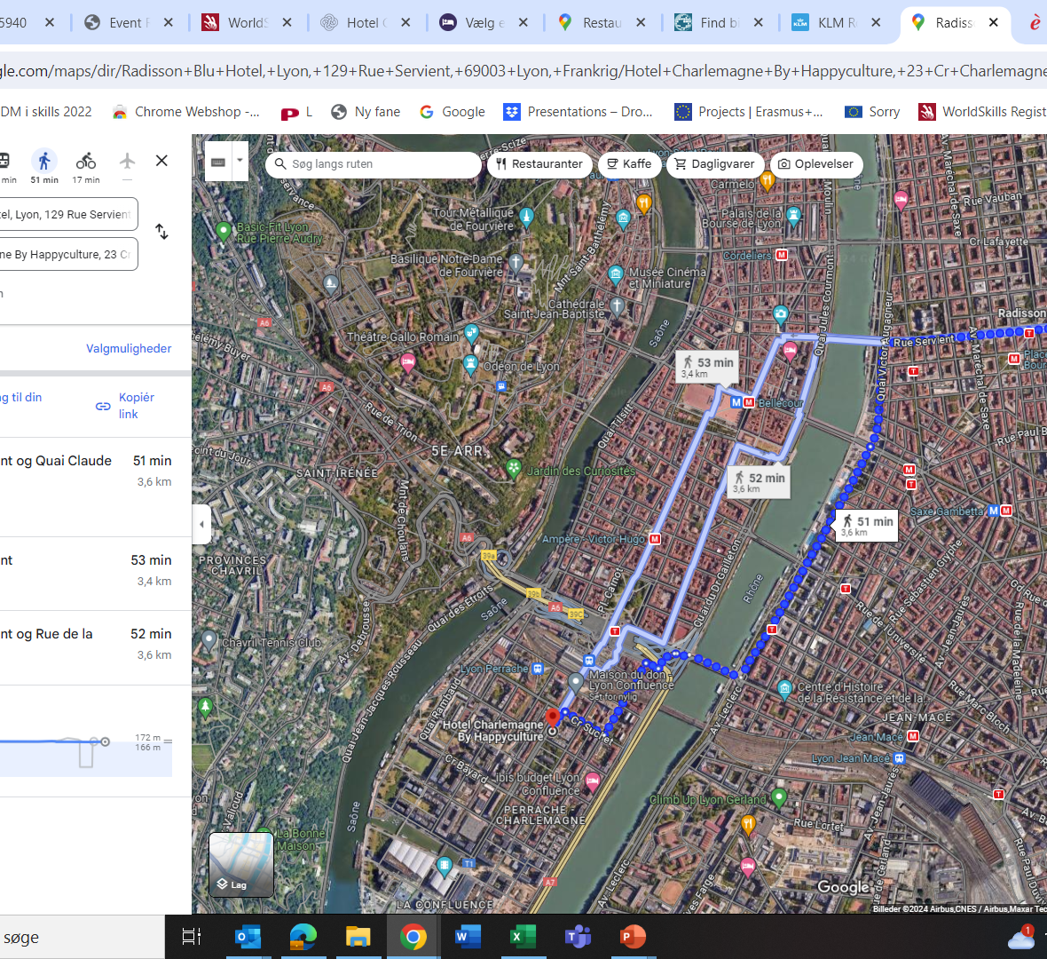
Reception 10 sept. dagen for åbningsceremonien.
Tirsdag den 10. september 2024 kl. 13.00-15.00 på Hotel Radisson Blu, 129 Rue Servient, 69003 Lyon.

Slide 17
Adgang og sikkerhed
Kun adgang med akkreditering
Tag det på om morgenen og tag det af om aftenen
Vi kender ikke sikkerhedsniveauet endnu men forventer det er højt
Sikkerhedstjek ved indgang.
Værktøj til konkurrencen skal bringes ud på venue senest på Familiarization day C-2
Der er ingen butikker i området ved Venue

Slide 18
DK-tovholder – Lyon2024

Slide 19
Regler og vejledning for deltagere og publikum under konkurrencerne.
Der må ingen kontakt være til deltagerne, når de er inden for hegnet
Man må ikke tage ophold foran sin deltager
Man må ikke række udstyr, drikkevare eller andet over hegnet.
Al kommunikation kan misforstås.
Overtrædes dette kan deltageren blive straffet. I værste konsekvens udelukkes deltageren.

